Slide 1
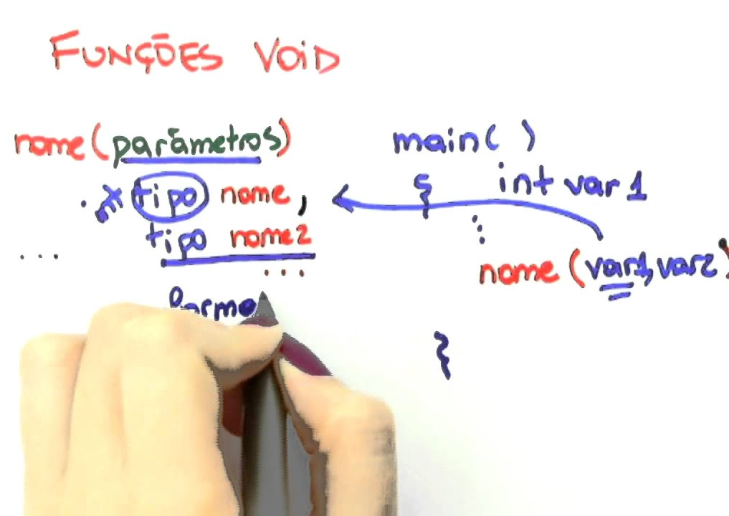
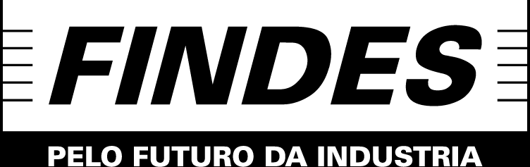
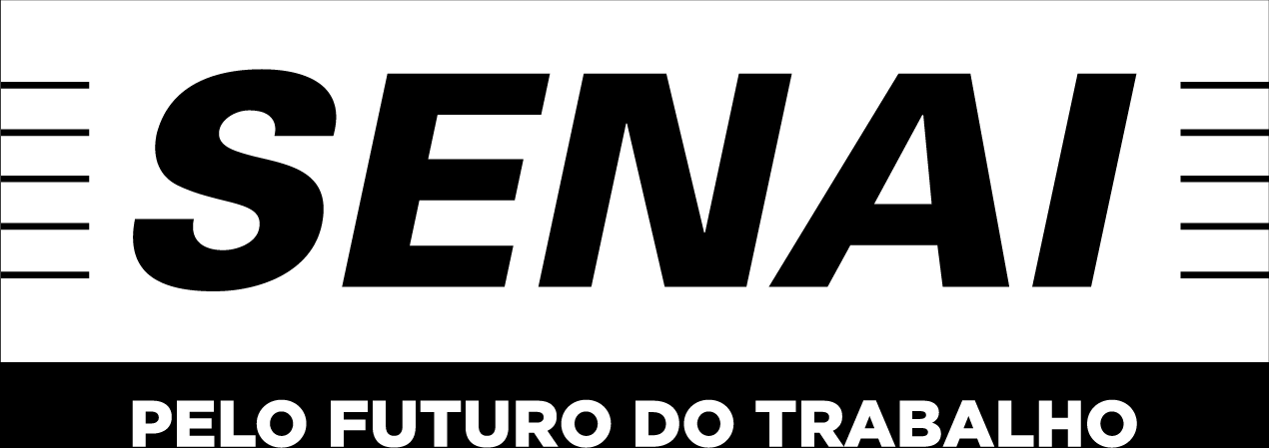
Funções
GREGORY VELOSO SILVA

Slide 2


Funções
É um de instruções desenhadas para cumprir determinada tarefa e agrupadas em uma unidade com um nome para referi-la
A ideia básica de uma função, implementada em alguma linguagem de programação, é encapsular um código que poderá ser invocado/chamado por qualquer outro trecho do programa

Slide 3
Por que usa funções?
Reaproveitar o código, ou seja, permitir que outros programadores utilizem seus códigos;
Modularizar um programa em partes menores;
Executar uma tarefa que é frequentemente solicitada;
Aumentar a legibilidade e manutenibilidade do programa;
O uso de funções geralmente diminui o tamanho do programa;

Slide 4
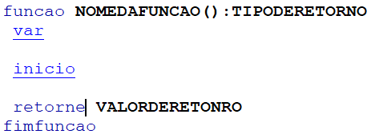
Funções no visualg

Slide 5
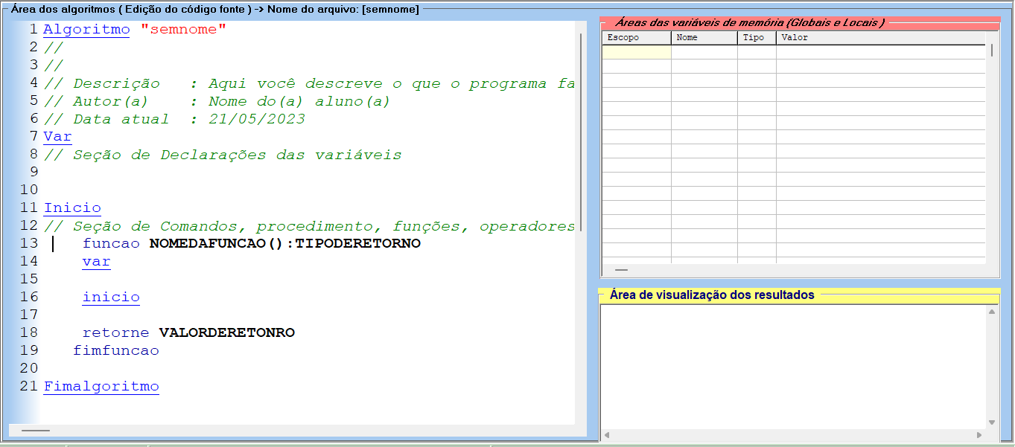
Funções

